Slide 1
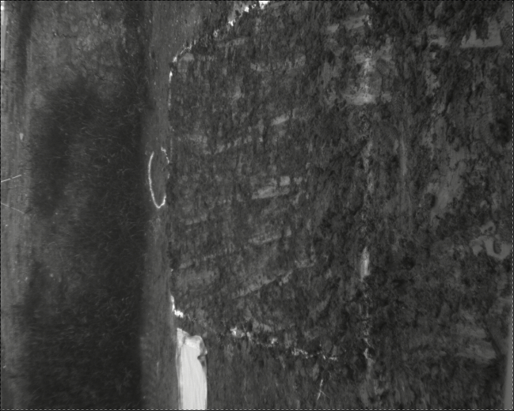
Y
X
X，Y 軸 : 空間方向
Z 軸 : 波長方向
Z
分光反射率
波長

